Slide 1
MİKROBİYOLOJİ LABORATUVARI

Slide 2
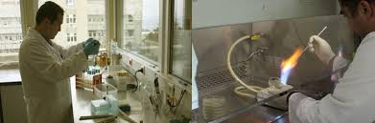

Slide 3
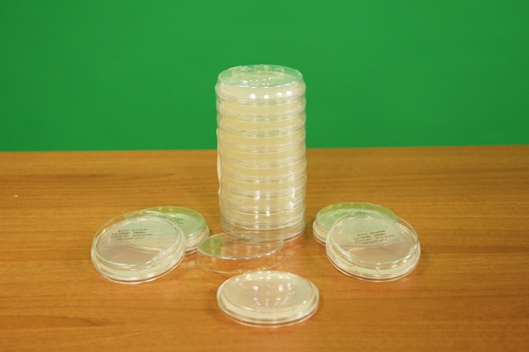
PETRİ KUTUSU

Slide 4
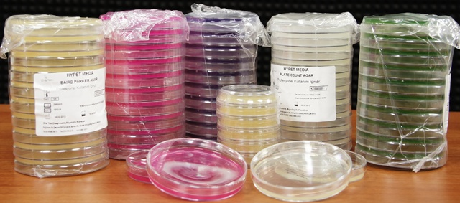

Slide 5
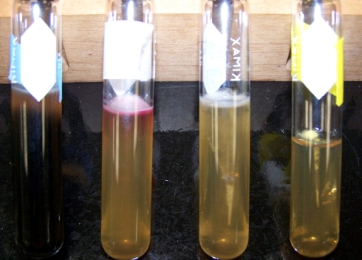
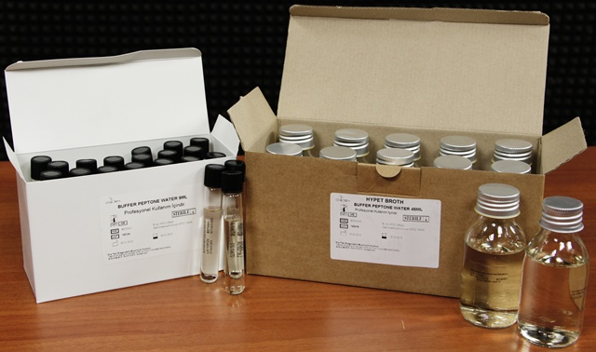
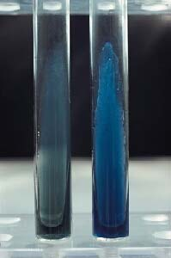

Slide 6
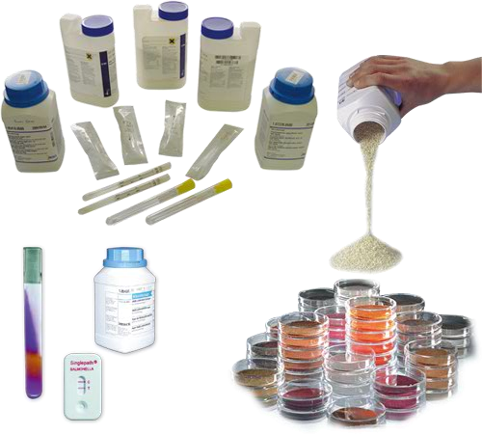

Slide 7
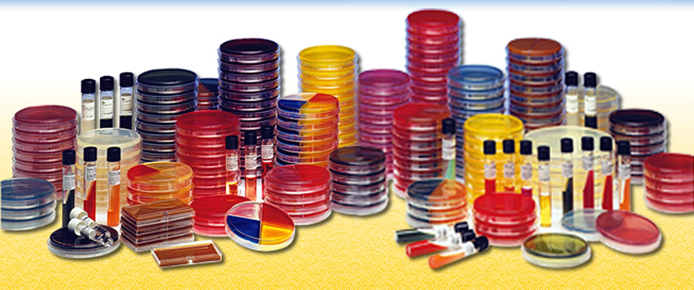

Slide 8
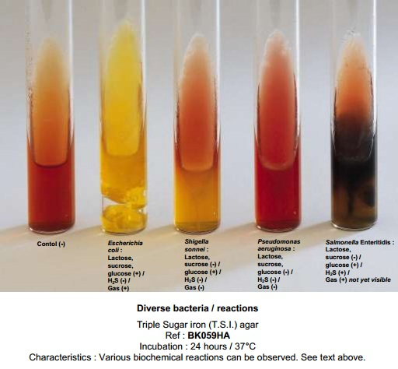

Slide 9
BESİYERİ
Mikroorganizmaları bulundukları ortam dışında çoğaltmak için kullanılan, genel olarak mikroorganizmaların ihtiyaç duydukları besleyici ortamlara BESİYERİ adı verilmektedir
Mikroorganizmaların üretilmeleri dışında benzerlerinden ayırt edilmelerinde ve özelliklerinin belirlenmelerinde kullanılır

Slide 10
BESİYERİ BİLEŞİMİNDE YER ALAN MADDELER
Su
Karbon ve enerji kaynağı maddeler (karbonhidratlar, yokluğu ve yetersizliğinde proteinler vb.)
Azot kaynağı maddeler (proteinler, peptonlar, amino asitler vb.)
İnorganik maddeler (makro ve mikro elementler)
Üreme faktörleri (vitaminler, aminoasitler, pürin ve pirimidinler vb.)

Slide 11
BESİYERLERİNİN SINIFLANDIRILMASI
1. GENEL OLARAK
Canlı besiyerleri
Doğal besiyerleri
Sentetik besiyerleri
2. FİZİKSEL ÖZELLİKLERİNE GÖRE
Katı besiyerleri
Sıvı besiyerleri
3. KAYNAKLARINA GÖRE
Hayvansal kaynaklı besiyerleri
Bitkisel kaynaklı besiyerleri
4. KULLANIM AMACINA GÖRE
Genel besiyerleri
Özel besiyerleri

Slide 12
2. FİZİKSEL ÖZELLİKLERİNE GÖRE BESİYERLERİ
KATI BESİYERLERİ
İçerisinde katılaştırıcı ajan bulunmaktadır.
Katılaştırıcı ajan(madde) genel olarak agar’dır.
Jelatin, pıhtılaştırılmış serum, yumurta ve mikroorganizmalar için inert maddeler olan silika jel, karregenanlar, aljinatlar ve poliakrilamidler katılaştırıcı ajan olarak kullanılabilmektedir.
SIVI BESİYERLERİ
İçerisinde katılaştırıcı ajan bulunmayan ve daha çok üremeyi teşvik edici besiyerleridir.
(Pepton Water, Nutrient Broth)

Slide 13
En sık kullanılan sıvı besi yeri buyyon dur
Buyyon; peptonlu, tuzlu,et suyudur
PEPTON: proteinlerin hidrolizi ile elde edilen ürünlere verilen genel bir isimdir.
(et,karaciğer,alyuvar,fibrin,kazein,soya,fasulyesi vs.. gibi proteinli maddelerin çeşitli enzimlerle işleme sokulması sonucunda elde edilen ürün)

Slide 14
AGAR
Agar su yosunlarından elde edilen uzun zincirli POLİSAKKARİT dir.Kelime olarak Malayca "jel" anlamına gelen "agar-agar" kelimesinden gelmektedir.
Agar, mikrobiyolojik testlerde, dişçilikte, elektrokimyada, formikaryum yapımında (deneysel karınca evi) vs. alanlarda malzeme olarak kullanılmaktadır
Agar, çorba, dondurma ve jöleli yiyeceklerde kıvam artırıcı olarak kullanılır.
Anmitsu ve Mizuyōkan gibi geleneksel Japon yiyeceklerinin imalatında kullanılır.

Slide 15
4. KULLANIM AMACINA GÖRE BESİYERLERİ
GENEL BESİYERLERİ
Birçok mikrorganizmanın üremesine olanak sağlayan besiyerleridir. (Nutrient Broth, Nutrient Agar) Laktik asit bakterileri ve üretimi zor olan patojen bakteriler dışında pek çok bakteri üreyebilmektedir.
ÖZEL BESİYERLERİ
Belirli bir amaç veya belirli bir mikroorganizma için kullanılan besiyerleridir.
Zenginleştirilmiş besi yeri
Ayırt edici besi yeri
Çoğaltma besi yeri
Transport besi yeri
Seçici besi yeri vb….

Slide 16
BESİYERİ BİLEŞİMİNE GİREN TEMEL MADDELER
Agar
Pepton
Yeast extract (Maya Ekstraktı)
Beef extract (Et Ekstraktı)
Tuz (NaCl)
Jelatin
Karbonhidratlar
Kan
Tampon maddeler (Buffer)
İnorganik Maddeler

Slide 17
BESİYERİ BİLEŞİMİNE GİREN TEMEL MADDELER
AGAR: Besiyerlerinde katılaştırıcı ajandır. Bazı deniz yosunlarından elde edilir.
PEPTON: proteinlerin hidrolizi ile elde edilen ürünlere verilen genel bir isimdir. Proteinleri (enzim sistemleri olmadığı için) çok az sayıda mikrorganizma azot kaynağı olarak kullanabilmektedir.
YEAST EXTRACT: Ekmek mayasından (Saccharomyces cerevisiae)enzim veya asit hidrolizi ya da otolizasyonu yolu elde edilir.
Suda çözünebilen azotlu maddeler, vitaminler özellikle de B kompleks vitaminleri yönünden zengin bir kaynaktır.
BEEF EXTRACT: Genellikle yağsız sığır etinden elde edilir. Protein içermez ancak suda çözünen azotlu maddeler ile suda çözünen mineral maddeler, iz elementler, üreme faktörleri ve çok az miktarda karbonhidrat içerirler.
Besiyerlerine genellikle % 1 oranında eklenir.
TUZ: izotonik ortam yaratmak amacıyla kullanılır.

Slide 18
BESİYERİ BİLEŞİMİNE GİREN TEMEL MADDELER
JELATİN: Süt emmekte olan hayvanların kemiklerinden elde edilir. Protein yapıdadır. Katılaşıtırıcı ajan olmaktan çok mikroorganizmaların proteolitik enzim aktivitesini ortaya koymak amacıyla kullanılır.
KARBONHİDRATLAR: Besiyerlerine genellikle % 0.1- 1.0 oranında katılırlar. Bazı karbonhidratlar belirli bazı tuzlarla birlikte otoklavda sterilize edilirse besiyerinde mikroorganizmaların üremesini inhibe eden bileşikler meydana getirebilmektedir.
KAN: belirli bazı besiyerlerine zenginleştirme veya bakterilerin hemoliz yapma durumunu ortaya koyma amaçlarıyla eklenir.
TAMPON MADDELER (BUFFER): çözelti içerisindeki ani ve hızlı pH değişimlerini kontrol etmek için eklenen zayıf asit veya bazların tuzlarıdır.
İNORGANİK MADDELER: Besiyerlerinin pek çoğunda bu bileşenlere ayrıca yer verilmemektedir. Çünkü pepton, yeast extract, beef extract, tampon maddeler ile agar gibi maddelerde yeterli düzeyde inorganik madde bulunmaktadır.

Slide 19
BESİYERLERİNİN SAHİP OLMASI GEREKEN ÖZELİKLER
BESİYERİ HAZIRLIK AŞAMALARI
STERİLİZASYON
(Genellikle besiyerleri otoklavda 115 -134 °C’ler arasında belli süre sterilize edilmektedir)
Genel bir kural olarak sterilizasyonda yüksek sıcaklık- kısa süre uygulamasının daha uygun olduğu kabul edilmektedir

Slide 20
KÜLTÜR
TANIM
üzerinde veya içinde mikroorganizma üretilmiş besiyerlerine kültür adı verilir
Kültür ortamı MO.nın üremesi için gerekli besin maddelerini içermelidir

Slide 21
HAZIRLANAN KÜLTÜR TİPLERİ
Yatık agarlı kültür
Saplama kültür
Yarı katı kültür
Çalkalama kültür
Plak kültürler (kültür kabı olarak Petri kutusu) kullanılan kültürlerdir

Slide 22
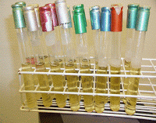
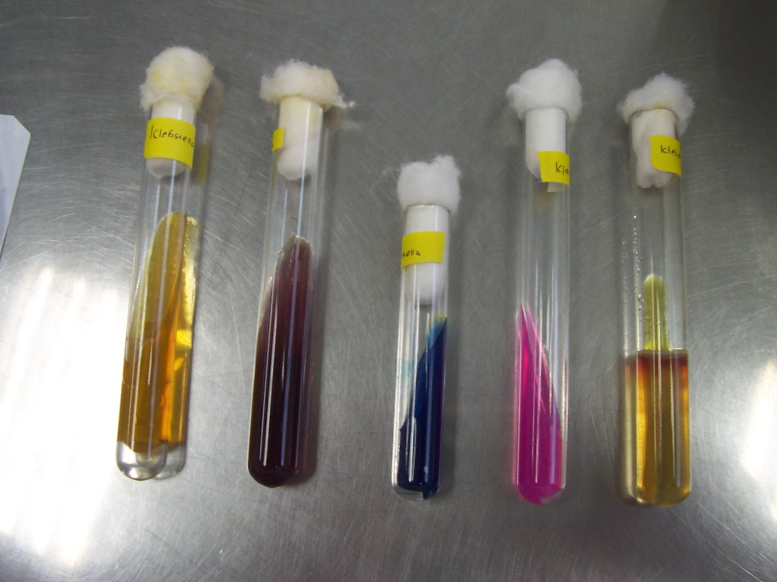
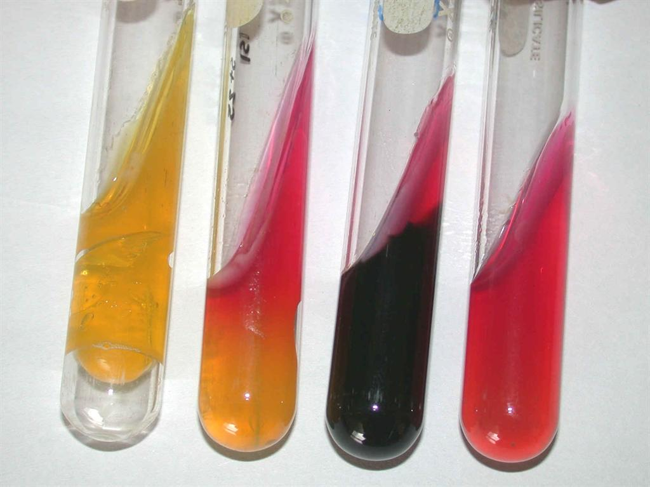

Slide 23
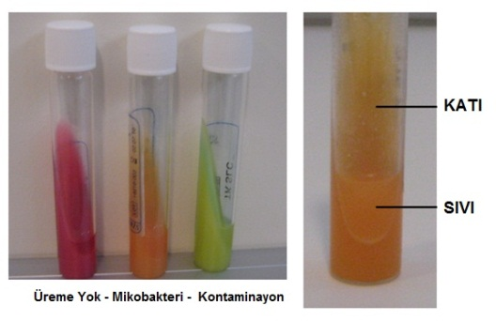

Slide 24
EKİM YÖNTEMLERİ
AZALTMA YÖNTEMİ
Öze kullanılır. Tek koloni düşürme tekniği olarak da ifade edilmektedir
ÇALKALAMA YÖNTEMİ
Besi yerinin her yerine inokülasyon
BATIRMA YÖNTEMİ
İğne öze ile tüpün dip kısmına kadar batırılmak suretiyle ,jelatini eritmesi ve gaz oluşumu

Slide 25
Tek tip mikroorganizmadan oluşan topluluğa saf kültür denir. Değişik ortamlarda saf veya karışık halde bulunan mikroorganizmları katı besiyeri yüzeylerine veya sıvı besiyerine ekmek için değişik yöntemler kullanılır
Genelde bu ekimler öze ile yapılır
ÇİZGİ EKİM YÖNTEMLERİ

Slide 26
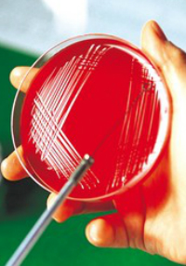
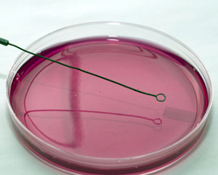

Slide 27
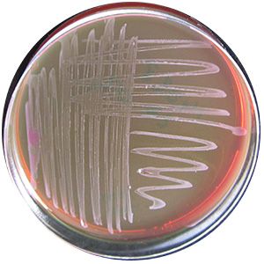
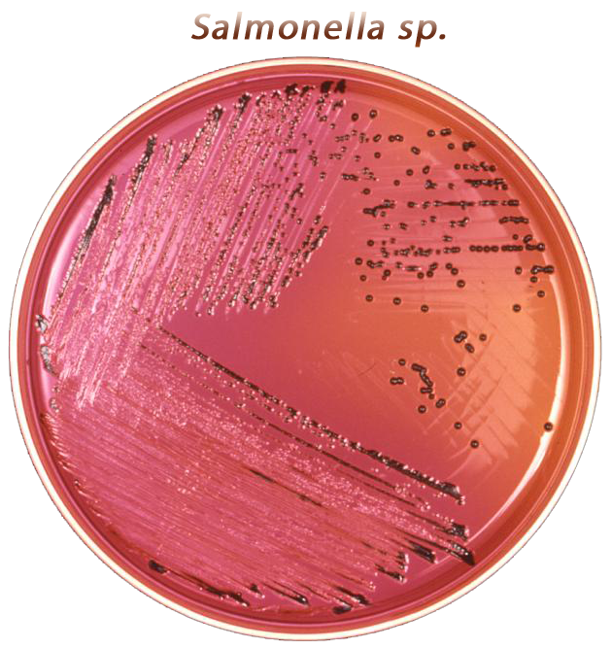
EMB Agar; LevineStaphylococcus epidermidis

Slide 28
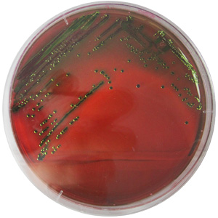

Slide 29
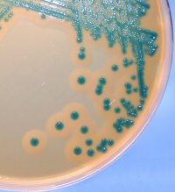
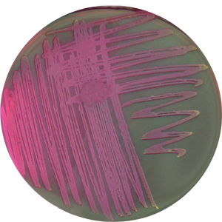
Chromogenic Media for Listeria Isolation
Endo Agar
Enterobacter cloacae

Slide 30
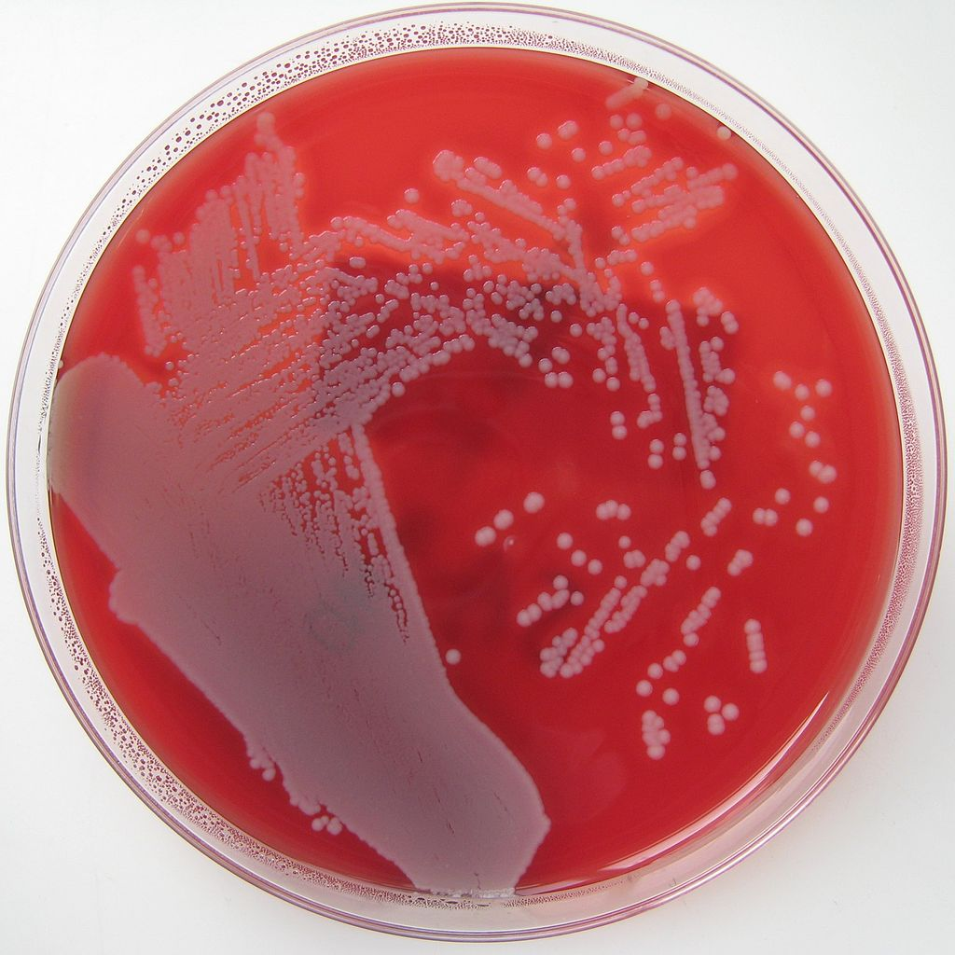
STAPHYLOCOCCUS AUREUS

Slide 31
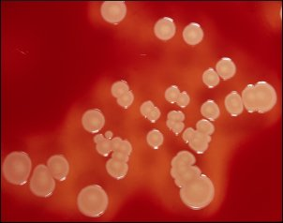

Slide 32
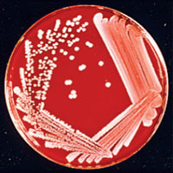

Slide 33
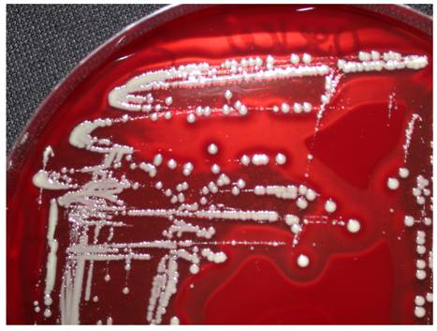

Slide 34
